Slide 1

Subatech
UMR 6457
IMT Atlantique
Nantes Université
CNRS/IN2P3

Slide 2
1 / Subatech en quelques mots ...

Slide 3








1 / Subatech en quelques mots …
IMT Transfert
Pôle Sciences et Technologie
IN2P3
UFR Sciences et Techniques
DR17
UMR 6457 (depuis 1994)
hébergé à IMT Atlantique
Campus de Nantes
INC
Au 15 décembre 2023 :
209 personnel
63 C & EC (23 CNRS, 18 NU, 20 IMT Atlantique, 2 AR), dont 4 émérites
78 IT (48 CNRS, 10 IMT Transfert, 8 IMT Atlantique, 4 NU, 8 CDD)
2 Apprentis CNRS
15 post-docs (8 CNRS, 3 NU, 4 IMT Atlantique)
51 PhD (13 CNRS, 23 IMT Atlantique, 5 NU, 10 autres)

Slide 4
2 / Le leitmotiv de Subatech en quelques mots …
Sonder et comprendre l'infiniment petit et l'infiniment grand, structuré autour de grands instruments pour la physique nucléaire et la physique des particules dans le cadre de collaborations internationales, piloté par l'IN2P3.
Programme de recherche et équipe académique reconnus national et internationalement et plateforme technique unique en radiochimie.
Recherche dirigée vers les domaines de l'énergie, de l'environnement et de la santé.
Programmes de recherche et de développement technologique. Maîtrise des nouvelles techniques associées à la physique subatomique.

Slide 5
2 / Connaissance de la nature. Curiosité.

Slide 6
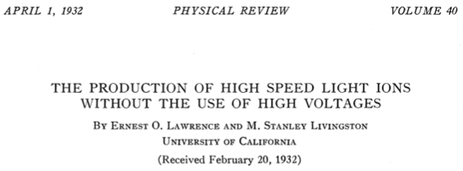
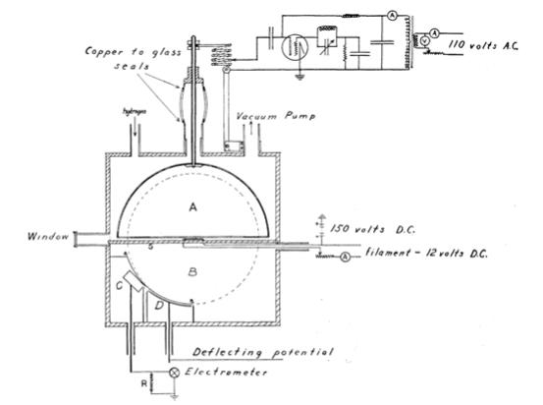
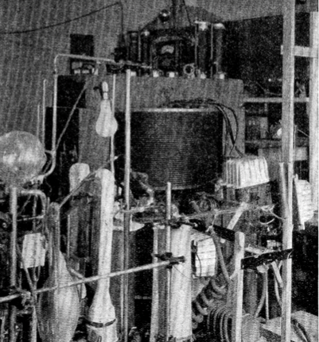
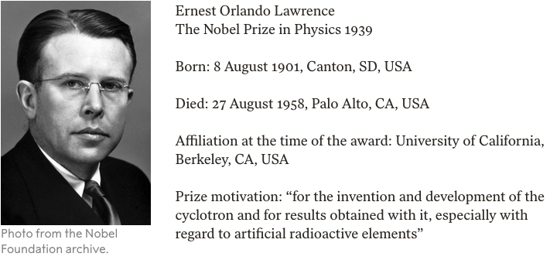
2 / Connaissance de la nature. Curiosité. Invention du cyclotron

Slide 7
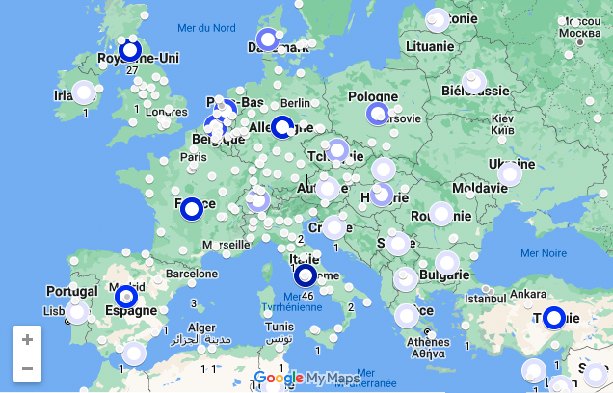
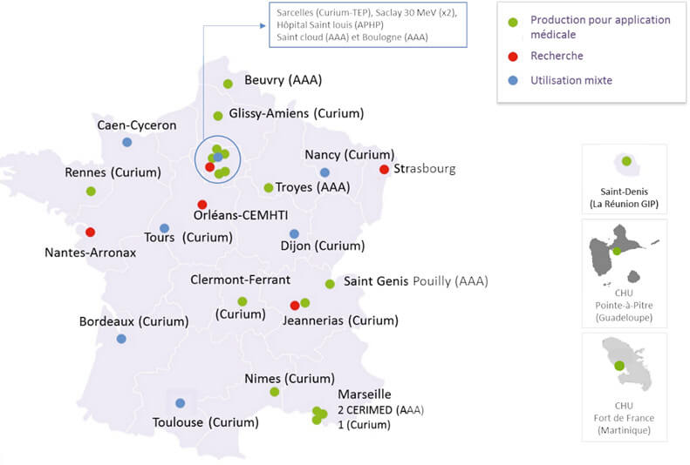
2 / Cyclotrons pour la médecine dans le monde aujourd’hui
Source AIEA.org
Source www.arronax-nantes.fr
Utilisé pour produire des radio-isotopes servant à fabriquer des « radiopharmaceutiques ». Il existe plus de 1500 installations dans le monde. L’AIEA répertorie 1300 de ces installations dans 95 pays dans sa base des données, dont 31 en France. Principalement la production du ¹⁸F pour PET, mais aussi ²⁰¹Tl, ¹²³I, ⁶⁷Ga, et la hadronthérapie (proton, neutron, …)

Slide 8
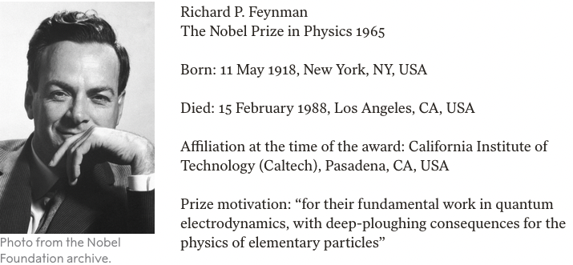
2 / La curiosité pour mieux comprendre la nature est un moteur majeur
Et il y a du travail car nous ne connaissons pas grande chose, et c’est important que les élèves les sachent
Richard Feynman, prix Nobel de physique 1965, l’avait bien formulé en disant que :
« La science c'est comme faire l'amour : parfois quelque chose d'utile en sort, mais ce n'est pas la raison pour laquelle nous le faisons »

Slide 9
3 / D’autres raisons de faire la recherche

Slide 10
3 / D’autres raisons pour faire la recherche …
La méthode scientifique est une méthode qui a fait ses preuves. La formation par la recherche, notamment le doctorat doit être plus reconnue en France, en particulier par l’industrie.
La recherche permet une formation dans des technologies de pointe, pas encore enseignés et pas encore accessibles aux industriels.
Les applications sociétales, industrielles, …
La collaboration entre les différentes cultures, les nations, les pays, …

Slide 11
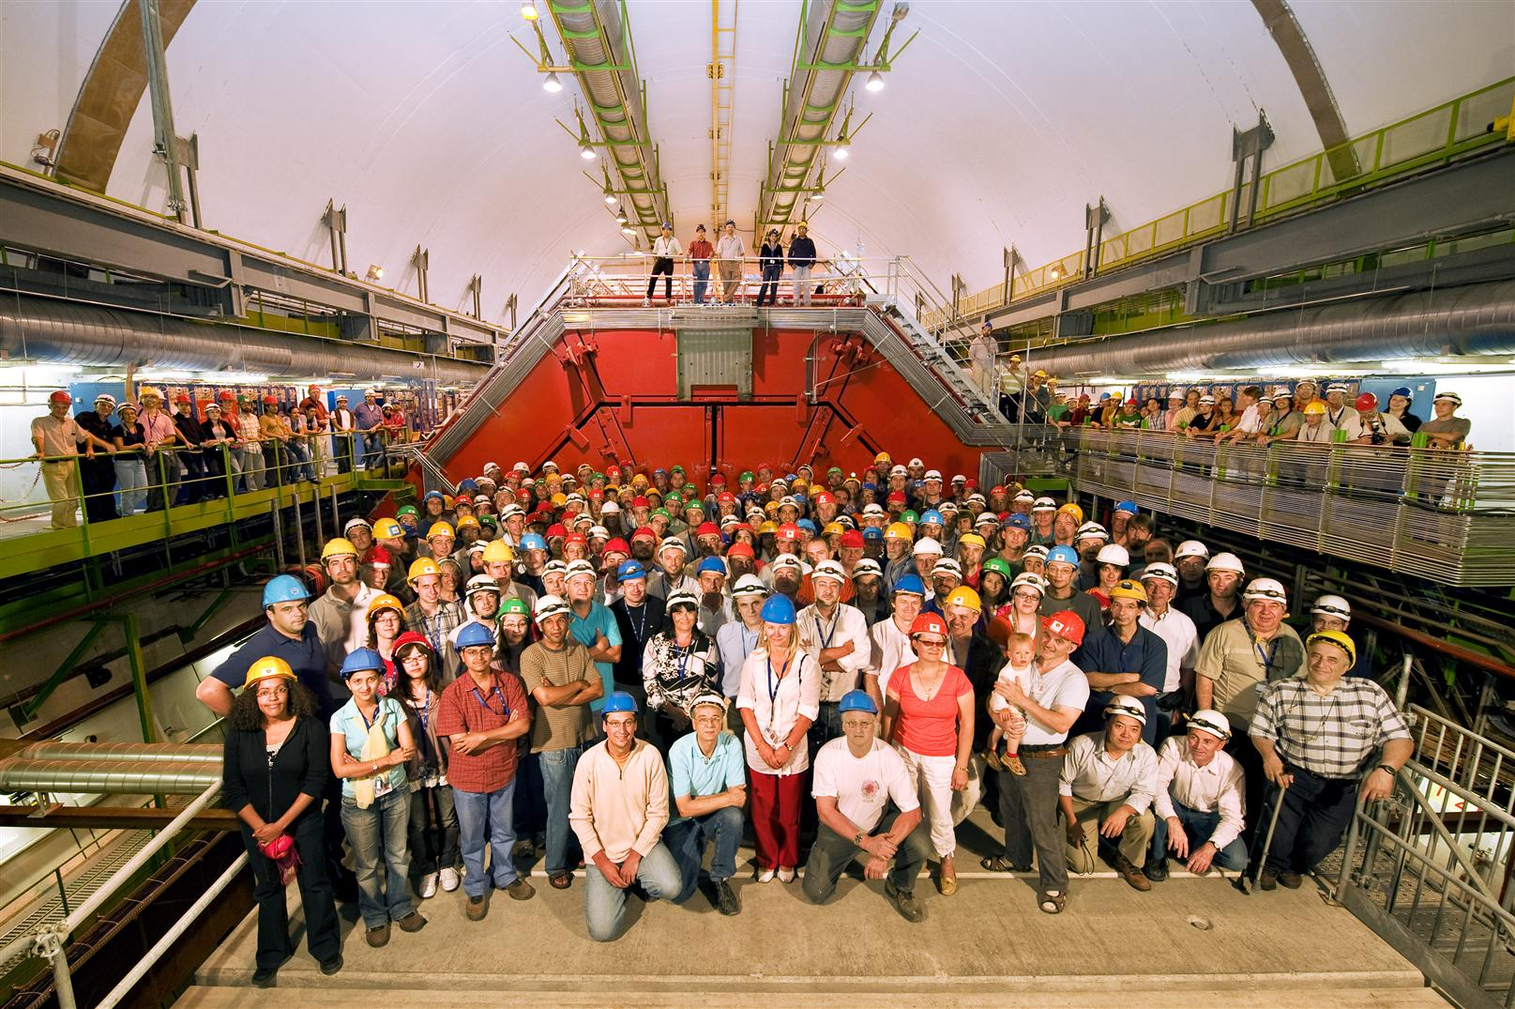

3 / D’autres raisons pour faire la recherche …
Etude expérimentale du Plasma de Quarks et de Gluons
La collaboration ALICE du CERN en 2008
Plus de 1000 collaboratrices et collaborateurs de 100 laboratoires de 30 pays
Des technologies de pointe pour un objectif commun.

Slide 12





#AnnéePhysique
anneedelaphysique.cnrs.fr

